Slide 1
Jsp中文乱码问题

Slide 2
字符编码
ASCII：ASCII码是西欧编码的方式，采取7位编码，所以是2^7=128,共可以表示128个字符。
GB2321：GB2312 是对 ASCII 的中文扩展。兼容ASCII。
GBK：GBK 兼容ASCLL 兼容 GB2312 是GB2312的扩展。
Unicode：Unicode是国际组织制定的可以容纳世界上所有文字和符号的字符编码方案。
UTF-8：UTF-8以字节为单位对Unicode进行编码。
GBK、GB2312等与UTF8之间都必须通过Unicode编码才能相互转换
Notes:
http://blog.csdn.net/softwarenb/article/details/51994943

Slide 3
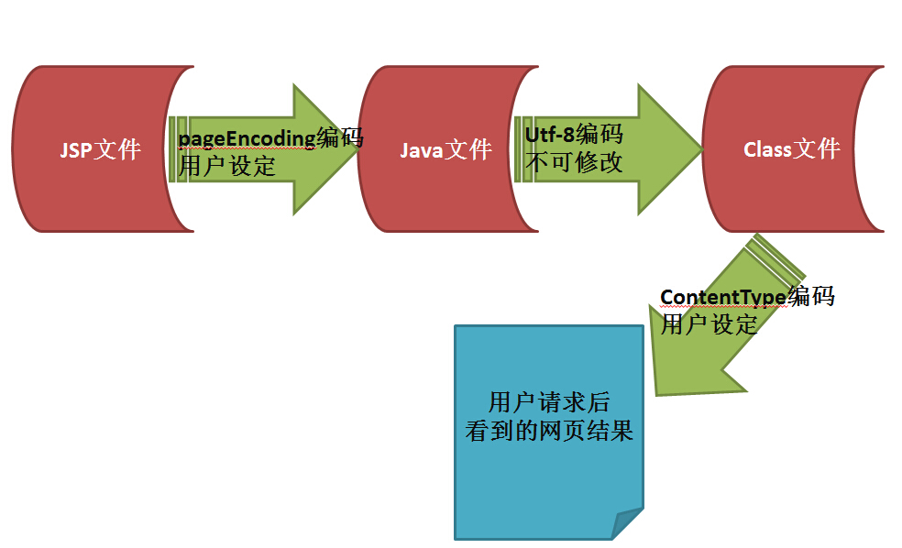
Jsp页面处理流程及编码
Notes:
http://www.cnblogs.com/xing901022/p/4354529.html
JSP在部署后提供给用户使用，会经过三个阶段：
1 JSP生成java文件：这个阶段会使用pageEncoding所定义的编码格式进行转换
2 java文件生成class文件：这个阶段由服务器tomcat自动使用utf-8编码把java文件转换成字节码class文件
3 通过读取class文件展现给用户：这个阶段由tomcat服务器获取字节码内容，通过使用contentType所定义的编码格式展现给用户。

Slide 4
方案一：解决Jsp页面显示显示中文乱码
在Jsp页面第一行添加：
<%@ page language="java" contentType="text/html; charset=UTF-8" pageEncoding="UTF-8"%>
charset是指服务器发往客户端展现时的编码；
pageEncoding用于设置JSP页面本身的编码。

Slide 5
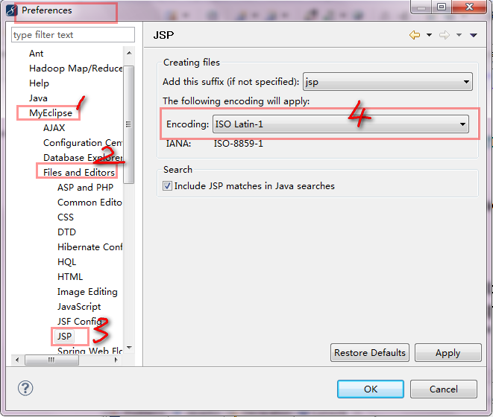

Slide 6
方案二： request中文乱码
表征：有时候在做jsp逻辑处理时，比如提交表单，从前台注册的页面提交了一部分的数据，但是后面处理的JSP页面通过 request.getParameter 调用时，获取到的是一堆乱码。
原因： Tomcat中对于提交的表单采用的默认编码为ISO-8859-1，而这种编码格式不支持中文字符
解决办法：
request.setCharacterEncoding("utf-8");

Slide 7
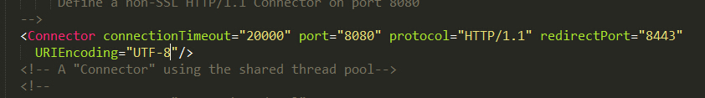
方案三：解决URL参数中文乱码
URL传参时若带中文，容易出现乱码问题
<a href="jspRequest.jsp?username=李四">url test request(zh)</a>
解决办法：修改服务器tomcat的传输编码格式，修改server.xml配置文件,添加 URIEncoding="UTF-8"

Slide 8
方案四：Response输出页面乱码
表征：response输出页面元素内容时，也会出现乱码
解决办法：
response.setContentType("text/html;charset=utf-8");

Slide 9
方案五：操作mysql数据乱码
表征：从表单写入数据库的数据是乱码。
解决办法：
除了 前面提到的Jsp页面和request请求要做utf-8编码外，还需额外对mysql进行编码处理
包括以下三点：

Slide 10
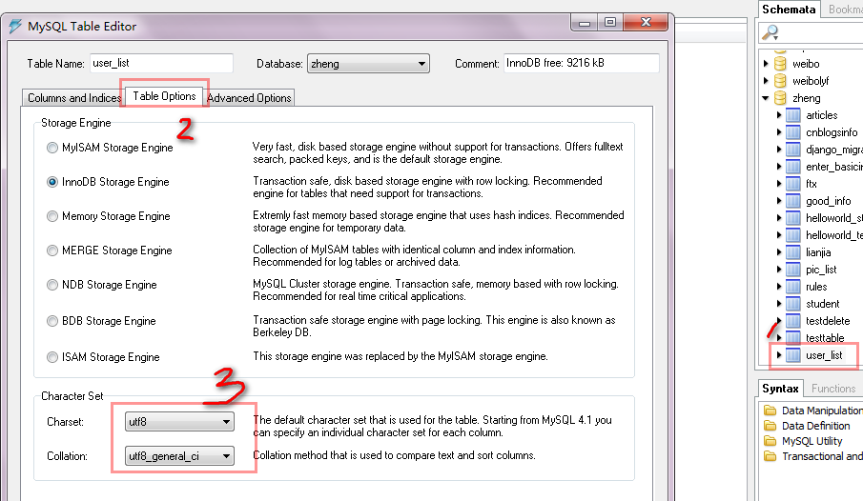
数据库乱码第一点：表设定编码

Slide 11
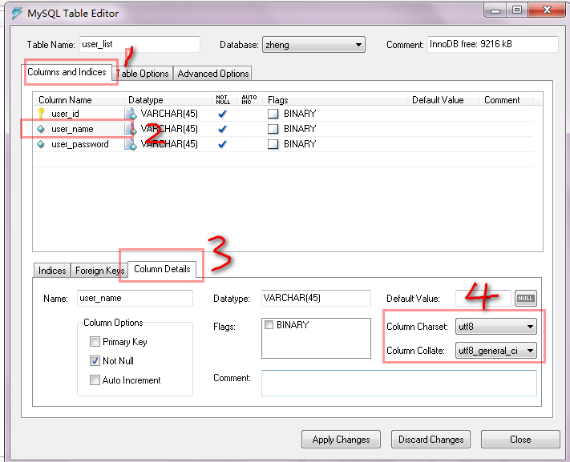
数据库乱码第二点：字段设定编码
对你需要进行中文存储的字段设定编码格式

Slide 12
数据库乱码第二点：传输设定编码
String url = "jdbc:mysql://192.168.1.103:3306/zheng?useUnicode=true&characterEncoding=utf8";
conn = DriverManager.getConnection(url, "root", "");

Slide 13
终极方案：不推荐
userName = new String(userName.getBytes("ISO-8859-1"), "gb2312")
指定字符编码

Slide 14
希望像小女孩一样，能哭着笑！

